Slide 1

Fundamentos de Cloud Computing
Prof. MSc. Emmanoel Monteiro S. Junior

Slide 2

Agenda
O que é Cloud Computing
Tecnologia de Cloud Computing
O Ciclo de Vida de Cloud
Modelos de Referência para Cloud
Prof. MSc. Emmanoel Monteiro | emmanoeljr@gmail.com

Slide 3
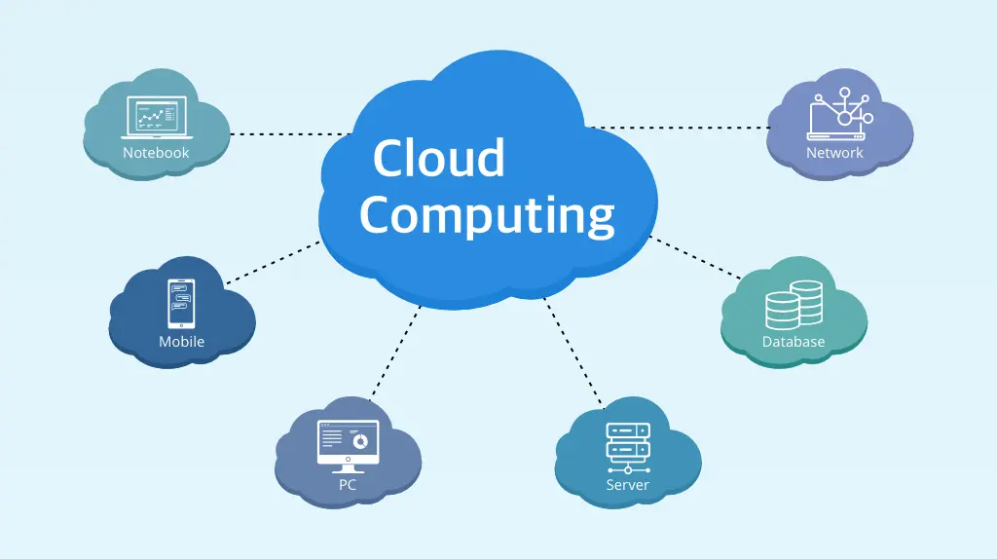
1. O que é Cloud Computing
A computação em nuvem, ou Cloud Computing, é um modelo que permite o acesso sob demanda a uma vasta gama de recursos de computação (servidores, armazenamento, bancos de dados, redes, software, análises, etc.) pela internet, oferecidos por um provedor de nuvem como um serviço.
Prof. MSc. Emmanoel Monteiro | emmanoeljr@gmail.com

Slide 4

1. O que é Cloud Computing
Em vez de possuir e manter sua própria infraestrutura de tecnologia, você pode alugar esses recursos conforme a necessidade, pagando apenas pelo que usa. Isso proporciona flexibilidade, escalabilidade e eficiência de custos, transformando a forma como indivíduos e empresas consomem e oferecem serviços digitais.
Prof. MSc. Emmanoel Monteiro | emmanoeljr@gmail.com

Slide 5
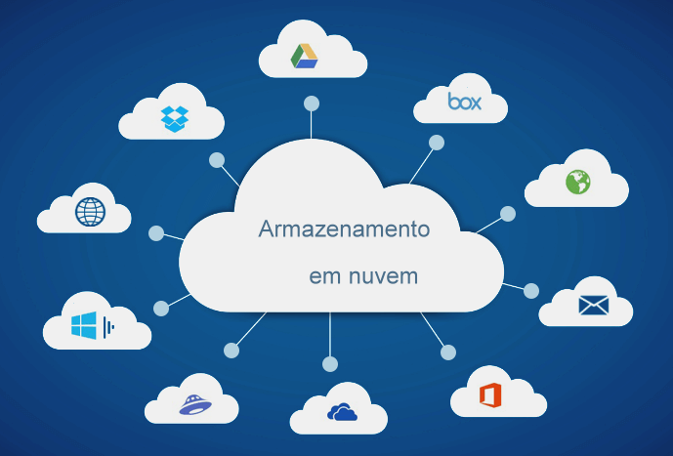
1. O que é Cloud Computing
Exemplos Práticos no Dia a Dia:
Armazenamento e Compartilhamento de Arquivos
Prof. MSc. Emmanoel Monteiro | emmanoeljr@gmail.com

Slide 6

O que é Cloud Computing
Exemplos Práticos no Dia a Dia:
Serviços de Streaming de Mídia
Prof. MSc. Emmanoel Monteiro | emmanoeljr@gmail.com

Slide 7
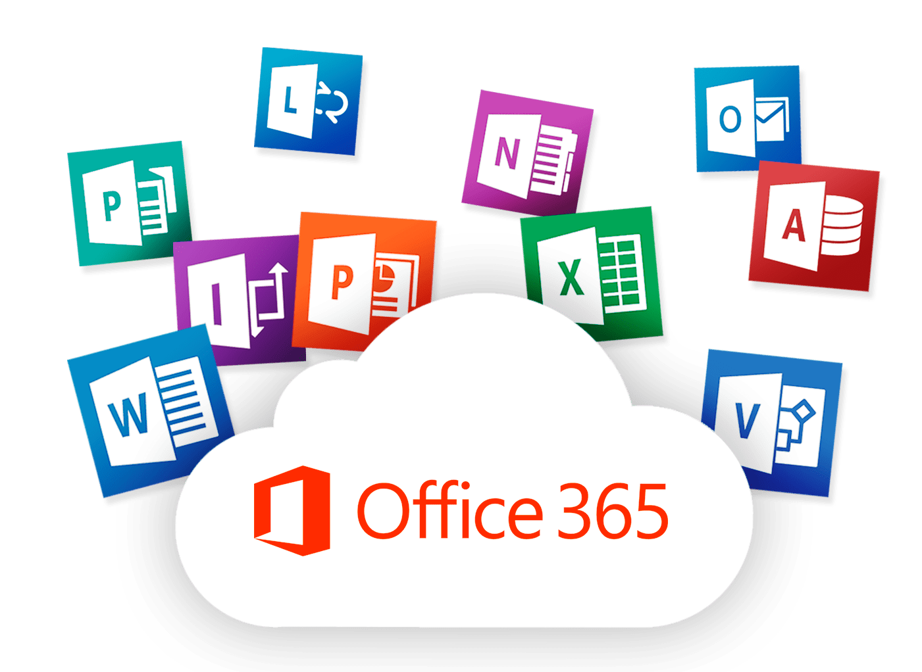
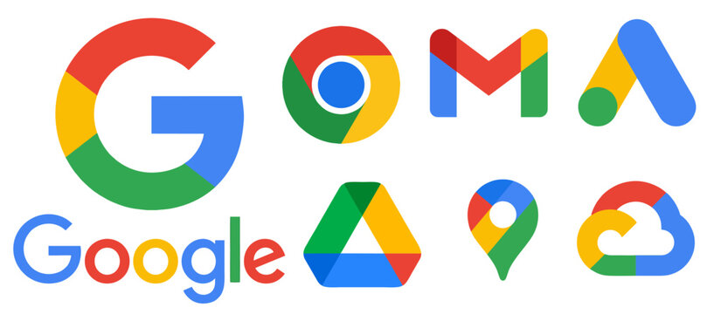
1. O que é Cloud Computing
Exemplos Práticos no Dia a Dia:
Aplicativos de Colaboração Online
Prof. MSc. Emmanoel Monteiro | emmanoeljr@gmail.com

Slide 8
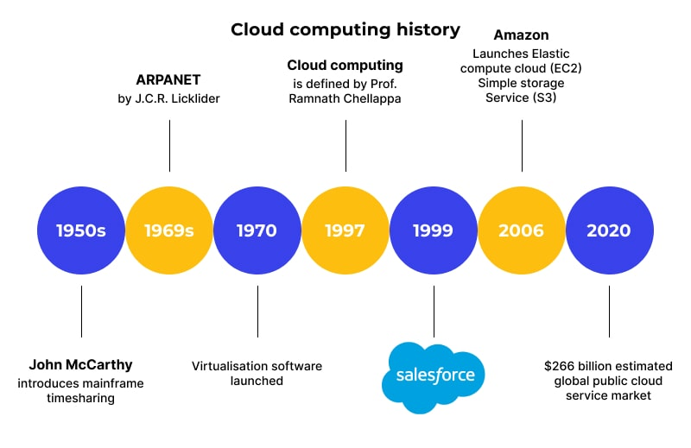
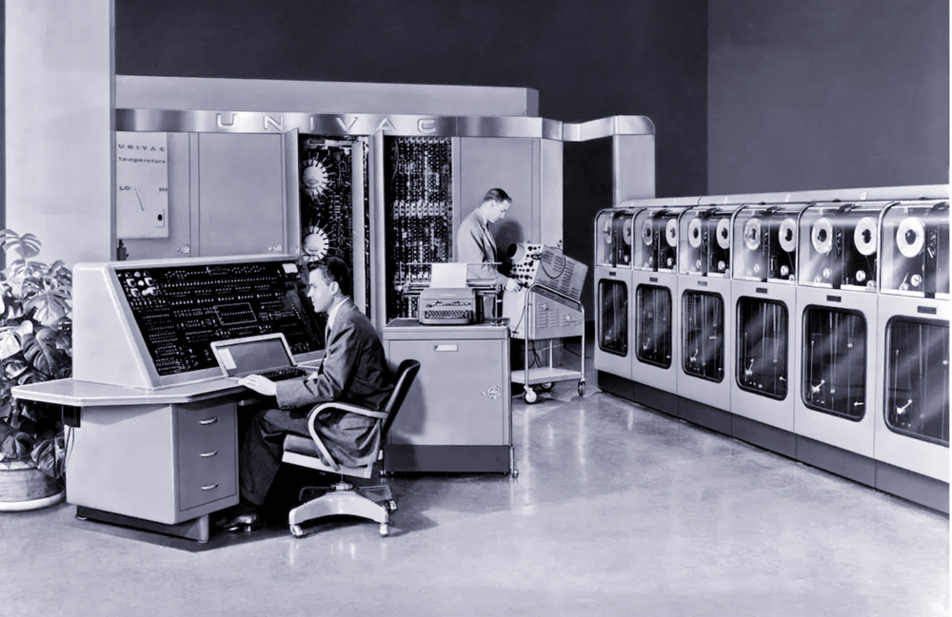







2006
2008
1997 - 2008
2008
Prof. MSc. Emmanoel Monteiro | emmanoeljr@gmail.com

Slide 9
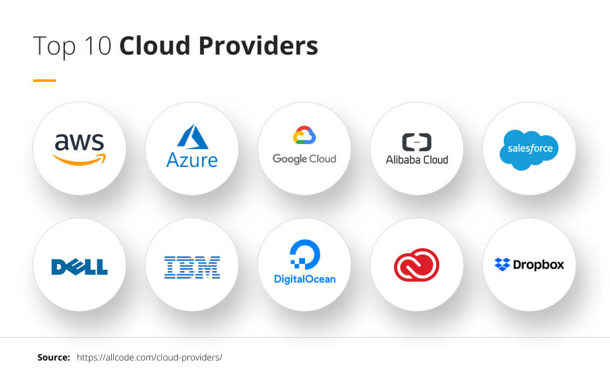
2. Tecnologia de Cloud Computing
Prof. MSc. Emmanoel Monteiro | emmanoeljr@gmail.com

Slide 10

2. Tecnologia de Cloud Computing
1.1 As 5 características essenciais do NIST para Cloud Computing
Autoatendimento sob demanda (On-demand self-service),
Amplo acesso à rede (Broad network access),
Agrupamento de recursos (Resource pooling),
Elasticidade rápida (Rapid elasticity),
Serviço medido (Measured service).
https://nvlpubs.nist.gov/nistpubs/legacy/sp/nistspecialpublication800-145.pdf
Prof. MSc. Emmanoel Monteiro | emmanoeljr@gmail.com

Slide 11
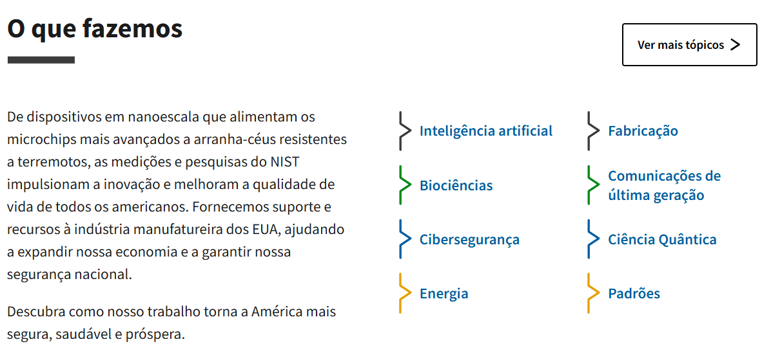
2. Tecnologia de Cloud Computing
Prof. MSc. Emmanoel Monteiro | emmanoeljr@gmail.com

Slide 12
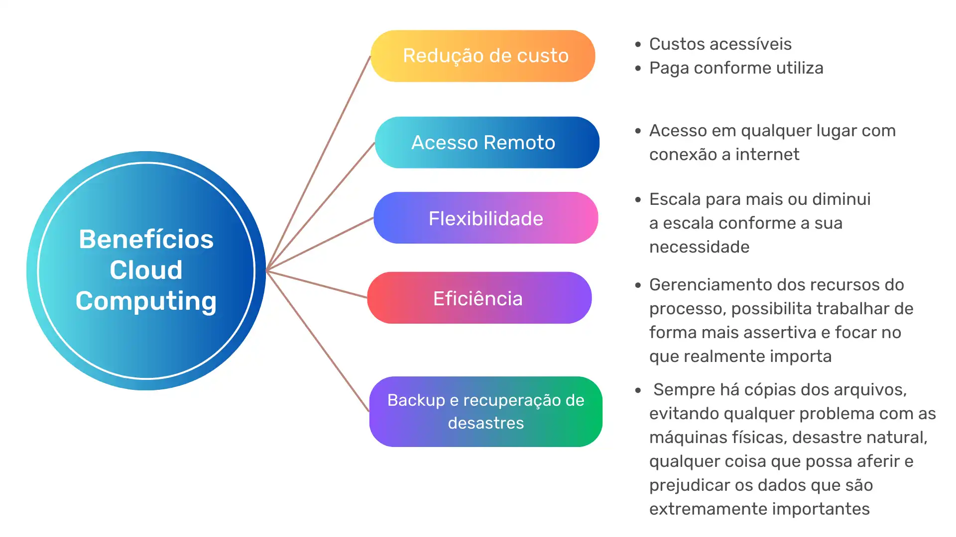
2. Tecnologia de Cloud Computing
Prof. MSc. Emmanoel Monteiro | emmanoeljr@gmail.com

Slide 13
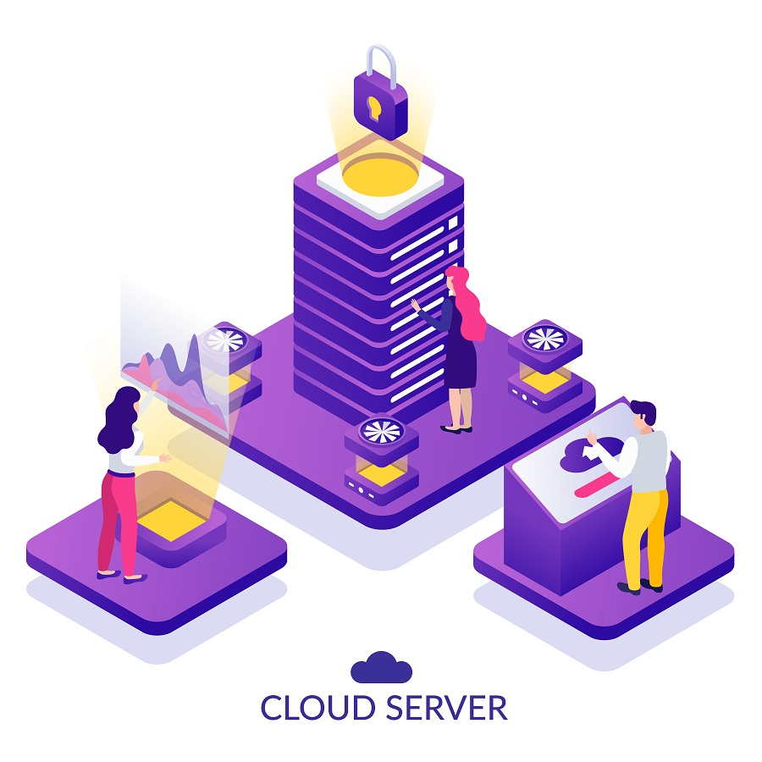
2. Tecnologia de Cloud Computing
1.2 Conceitos Fundamentais
Como tecnologias como virtualização permitem o compartilhamento inteligente de hardware, como a distribuição de recursos garante desempenho e resiliência, e como a automação e orquestração gerenciam essa complexidade de forma escalável.
Prof. MSc. Emmanoel Monteiro | emmanoeljr@gmail.com

Slide 14
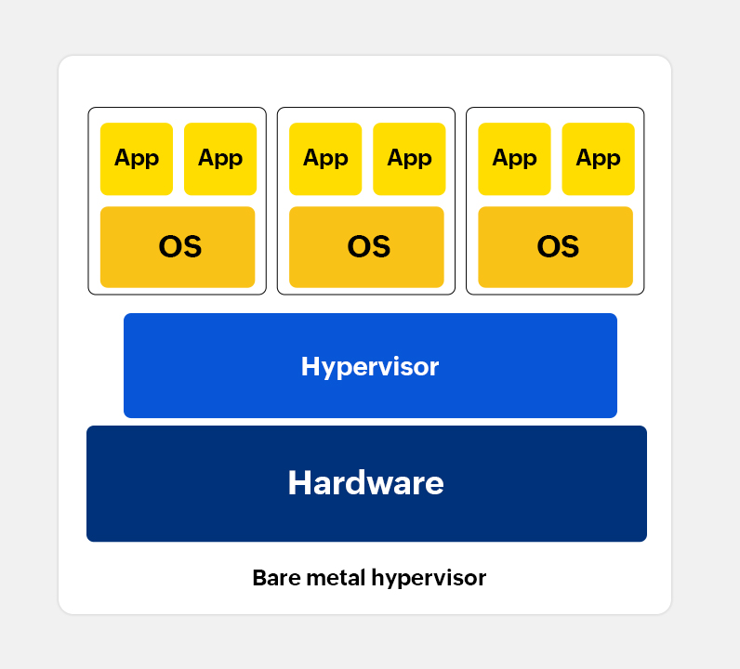
2. Tecnologia de Cloud Computing
1.2 Conceitos Fundamentais
A) Hipervisores (Type 1 e Type 2)
A virtualização é a tecnologia que permite que um único hardware físico execute múltiplas instâncias de sistemas operacionais e aplicações de forma isolada, como se cada uma estivesse em uma máquina própria. No coração dessa capacidade estão os hipervisores, softwares que criam e gerenciam essas máquinas virtuais (VMs).
Prof. MSc. Emmanoel Monteiro | emmanoeljr@gmail.com

Slide 15
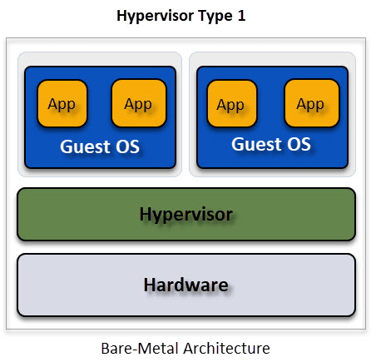
2. Tecnologia de Cloud Computing
1.2 Conceitos Fundamentais
Hipervisor Tipo 1 (Bare-Metal): Este tipo de hipervisor é instalado diretamente no hardware físico do servidor, sem a necessidade de um sistema operacional hospedeiro.
Ele tem controle total sobre os recursos de hardware, o que resulta em um desempenho superior para as VMs, além de maior segurança e estabilidade.
Pense nele como o sistema operacional dedicado a gerenciar VMs.
Exemplos: VMware ESXi, Microsoft Hyper-V, Citrix XenServer.
Prof. MSc. Emmanoel Monteiro | emmanoeljr@gmail.com

Slide 16
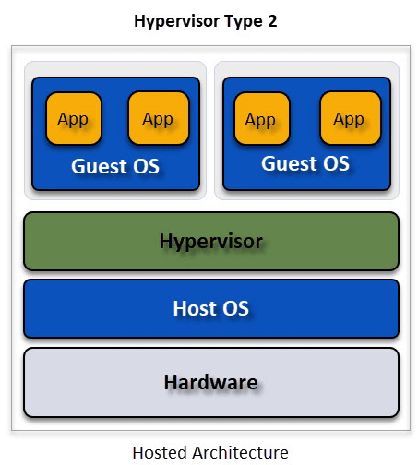
2. Tecnologia de Cloud Computing
1.2 Conceitos Fundamentais
Hipervisor Tipo 2 (Hosted):
Ao contrário do Tipo 1, este hipervisor é executado como uma aplicação sobre um sistema operacional hospedeiro (como Windows, macOS ou Linux).
Embora seja mais fácil de instalar e usar para ambientes de desenvolvimento ou teste, ele introduz uma camada extra de abstração, o que pode impactar ligeiramente o desempenho das VMs.
Exemplos: Oracle VirtualBox, VMware Workstation, Parallels Desktop.
Prof. MSc. Emmanoel Monteiro | emmanoeljr@gmail.com

Slide 17
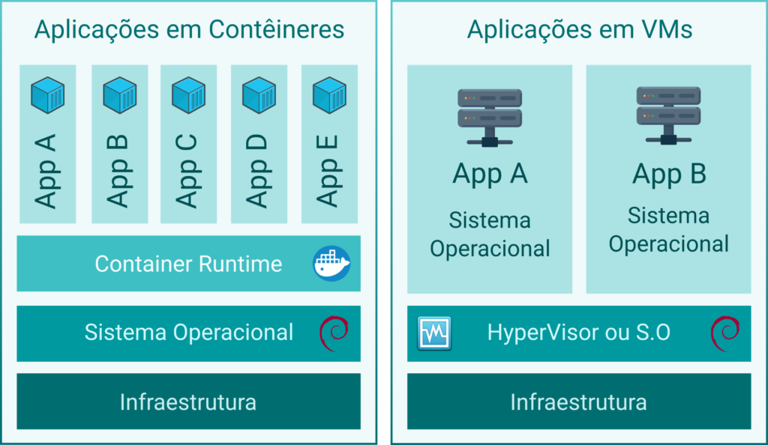
2. Tecnologia de Cloud Computing
1.2 Conceitos Fundamentais
B) Diferença entre VMs e Contêineres (Docker, Kubernetes)
Enquanto a virtualização de VMs isola sistemas operacionais inteiros, os contêineres oferecem uma forma mais leve e eficiente de isolamento de aplicações. Ambos são cruciais na nuvem, mas servem a propósitos ligeiramente diferentes.
Prof. MSc. Emmanoel Monteiro | emmanoeljr@gmail.com

Slide 18
2. Tecnologia de Cloud Computing
1.2 Conceitos Fundamentais
Máquinas Virtuais (VMs): Cada VM inclui um sistema operacional convidado completo (com seu próprio kernel, bibliotecas e binários) e a aplicação. Elas são robustas e oferecem isolamento total, mas são mais pesadas em termos de recursos (RAM, CPU, armazenamento) e levam mais tempo para inicializar.
Imagine cada VM como uma casa separada, com sua própria fundação, paredes e telhado.
Prof. MSc. Emmanoel Monteiro | emmanoeljr@gmail.com

Slide 19
2. Tecnologia de Cloud Computing
1.2 Conceitos Fundamentais
Contêineres (Docker, Kubernetes): Diferentemente das VMs, os contêineres compartilham o kernel do sistema operacional do host.
Eles empacotam apenas a aplicação e suas dependências (bibliotecas e binários), tornando-os muito mais leves, rápidos para iniciar e com menor consumo de recursos.
Eles são ideais para arquiteturas de microsserviços.
Prof. MSc. Emmanoel Monteiro | emmanoeljr@gmail.com

Slide 20
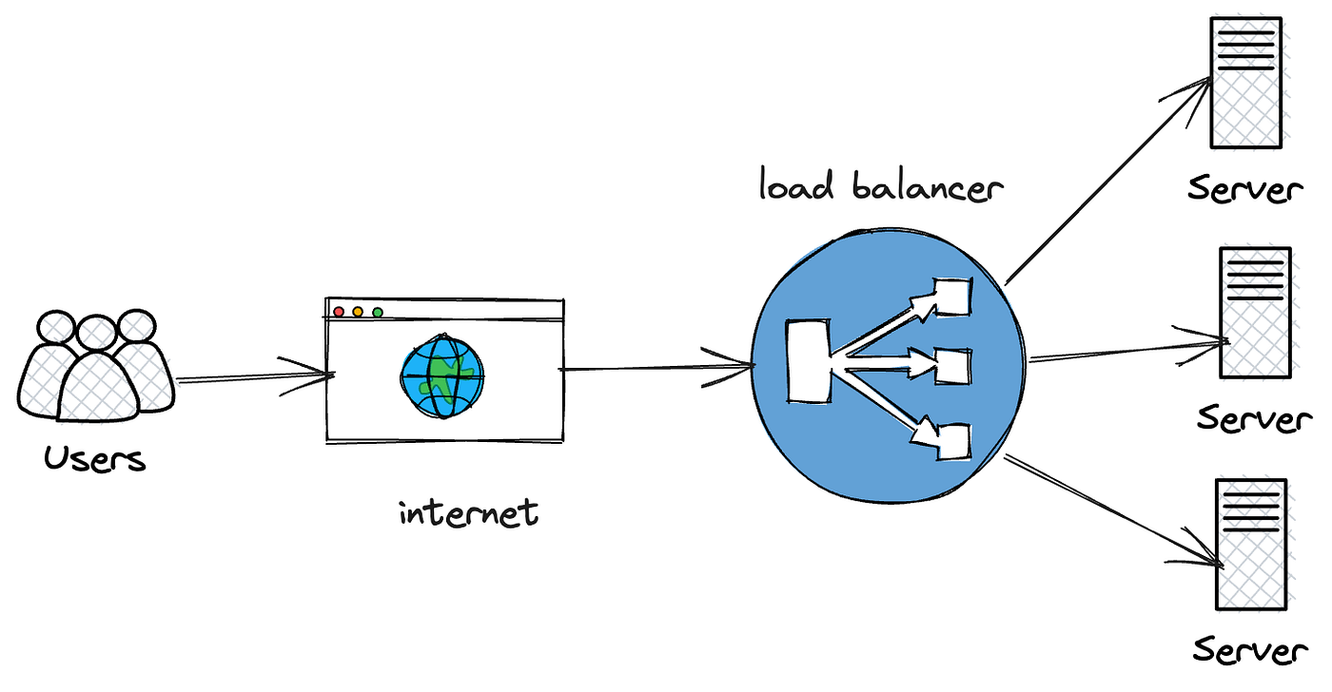
2. Tecnologia de Cloud Computing
1.2 Conceitos Fundamentais
D) Balanceamento de Carga e Tolerância a Falhas
A nuvem é projetada para ser altamente disponível e resiliente. Dois conceitos-chave que garantem isso são o balanceamento de carga e a tolerância a falhas.
Prof. MSc. Emmanoel Monteiro | emmanoeljr@gmail.com

Slide 21
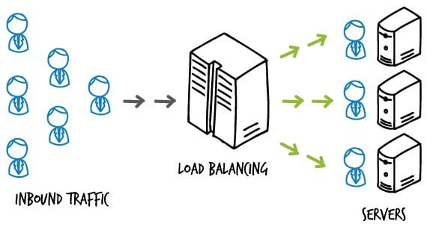
2. Tecnologia de Cloud Computing
1.2 Conceitos Fundamentais
Balanceamento de Carga: À medida que a demanda por uma aplicação aumenta, um único servidor pode não ser suficiente para lidar com todo o tráfego.
Um balanceador de carga distribui o tráfego de rede e as requisições entre múltiplos servidores ou instâncias da aplicação. Isso evita sobrecarga em um único ponto, melhora o desempenho geral e garante que a aplicação permaneça responsiva mesmo sob alta demanda.
Prof. MSc. Emmanoel Monteiro | emmanoeljr@gmail.com

Slide 22
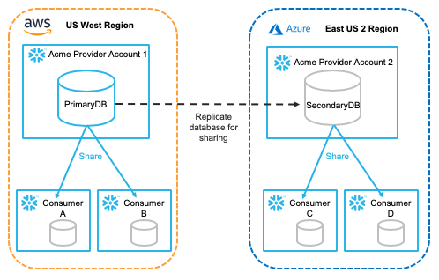
2. Tecnologia de Cloud Computing
1.2 Conceitos Fundamentais
Tolerância a Falhas: Refere-se à capacidade de um sistema continuar operando normalmente mesmo quando um ou mais de seus componentes falham.
Na nuvem, isso é alcançado por meio de redundância e replicação. Se um servidor, um banco de dados ou até mesmo uma zona de disponibilidade inteira falhar, a nuvem possui mecanismos para automaticamente redirecionar o tráfego ou iniciar novas instâncias em outro local, minimizando o tempo de inatividade e a perda de dados.
Prof. MSc. Emmanoel Monteiro | emmanoeljr@gmail.com

Slide 23
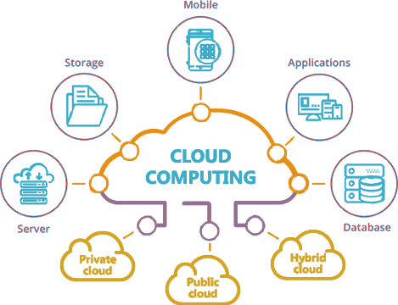
2. Tecnologia de Cloud Computing
1.2 Conceitos Fundamentais
E) APIs e Infraestrutura como Código (IaC)
Esses conceitos são fundamentais para a agilidade e automação na nuvem, permitindo que os desenvolvedores e operadores gerenciem recursos de forma programática.
Prof. MSc. Emmanoel Monteiro | emmanoeljr@gmail.com

Slide 24
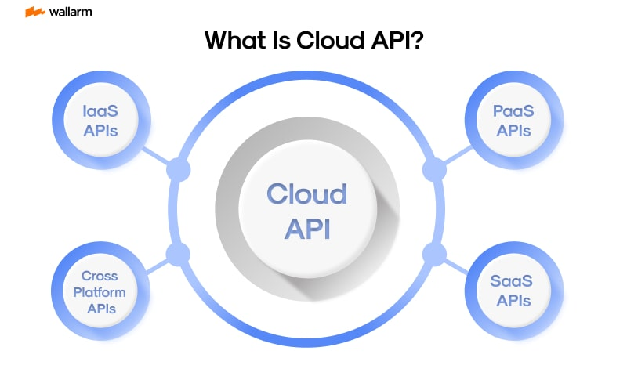
2. Tecnologia de Cloud Computing
1.2 Conceitos Fundamentais
APIs (Application Programming Interfaces): São conjuntos de definições e protocolos que permitem que diferentes softwares se comuniquem entre si.
Na nuvem, as APIs são a espinha dorsal da interação com os provedores de serviços. Elas permitem que você provisione servidores, configure redes, gerencie bancos de dados e realize praticamente qualquer operação na nuvem por meio de código, em vez de cliques manuais em um console.
Prof. MSc. Emmanoel Monteiro | emmanoeljr@gmail.com

Slide 25
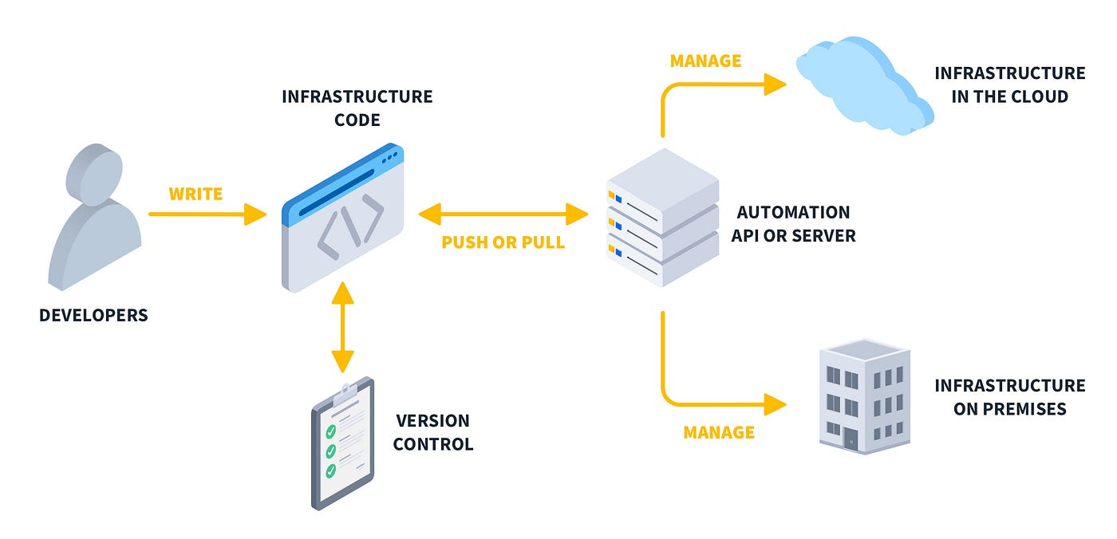
2. Tecnologia de Cloud Computing
1.2 Conceitos Fundamentais
Infraestrutura como Código (IaC): É a prática de gerenciar e provisionar a infraestrutura de TI usando arquivos de configuração (código) em vez de processos manuais.
Em vez de configurar servidores, redes e bancos de dados manualmente, você os descreve em arquivos que podem ser versionados, testados e implantados de forma automatizada. Isso garante consistência, reprodutibilidade e acelera o processo de provisionamento.
Prof. MSc. Emmanoel Monteiro | emmanoeljr@gmail.com

Slide 26
Obrigado
Prof. MSc. Emmanoel Monteiro
emmanoeljr@gmail.com
@emmanoelmonteiro

